Slide 1
“Арт-педагогика как средство развития эмоционального интеллекта
старших дошкольников с ОВЗ
(нарушения опорно-двигательного аппарата)”
Выполнила:
Горбачева Ольга Владимировна,
воспитатель ГБДОУ детский сад № 101 компенсирующего вида,
Фрунзенский район
Санкт-Петербург
2020 г

Slide 2
Цель работы:
Исследовать возможности арт-педагогического подхода в развитии эмоционального интеллекта детей старшего дошкольного возраста с ОВЗ (нарушения опорно-двигательного аппарата).
Задачи:
Исследовать теоретические аспекты особенностей развития эмоционального интеллекта детей старшего дошкольного возраста с ОВЗ.
Изучить арт-педагогический подход в работе с дошкольниками с ОВЗ.
Разработать и апробировать блок занятий на основе арт-педагогического подхода, направленных на развитие эмоционального интеллекта детей старшего дошкольного возраста с ОВЗ.

Slide 3
Проанализировав методическую литературу по данной проблеме можно сделать следующие выводы: эмоции составляют наиболее ценное и важное психологическое содержание жизни ребенка. Эмоциональное состояние оказывает влияние на жизнедеятельность всего организма ребенка. Эмоции у ребенка присутствуют в любой деятельности, в развитии его мышления.
Как правило, у детей с ОВЗ имеются разного рода отклонения и в эмоциональном развитии: незрелость эмоционально-волевой деятельности, эмоциональная неустойчивость, легкость смены настроений, контрастные проявления эмоций, нарушение самоконтроля, трудности приспособления к детскому коллективу. Все эти нарушения серьезно осложняют взаимоотношения ребенка с окружающим миром.
Арт-педагогика может способствовать гармоничному развитию ребенка с ОВЗ; расширению возможностей его социальной адаптации с помощью искусства.

Slide 4
БЛОК ЗАНЯТИЙ НА ОСНОВЕ АРТ-ПЕДАГОГИЧЕСКОГО ПОДХОДА, НАПРАВЛЕННЫХ НА РАЗВИТИЕ ЭМОЦИОНАЛЬНОГО ИНТЕЛЛЕКТА ДЕТЕЙ СТАРШЕГО ДОШКОЛЬНОГО ВОЗРАСТА С ОВЗ
Цикл занятий:
1. Арт-практика «Мир хлеба»
2. Арт-практика «Дерево настроения»
3. Арт-практика «Эмоциональный автопортрет в виде дерева»
4. Арт-практика «Городской парк»
5. Арт-практика «Огонь – друг или враг»

Slide 5
Цель: развитие эмоциональной сферы детей старшего дошкольного возраста с ОВЗ (нарушения опорно-двигательного аппарата) средствами арт-практик.
Задачи:
Развивать эмоциональную отзывчивость на произведения искусства.
Формировать эмоциональный отклик на отраженные в произведениях искусства события, соотносить со своими представлениями о радостном, грустном, печальном и т.д.
Содействовать эмоциональному общению.
Формировать умение видеть общие и отличительные признаки предмета, делающие их особенными.
Учить выражать в слове свои впечатления, представления.
Формировать умение называть картину.
Учить отражать свои впечатления в продуктивной деятельности.
Целевая аудитория – дети старшего дошкольного возраста с ОВЗ (6 – 7 лет)

Slide 6
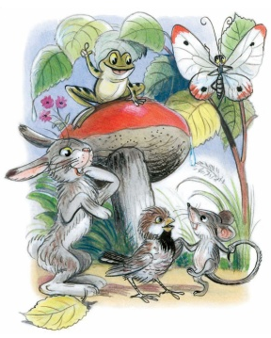
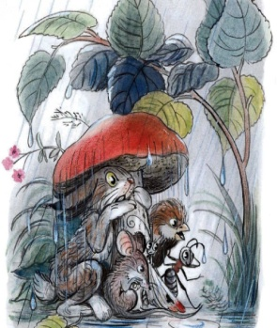
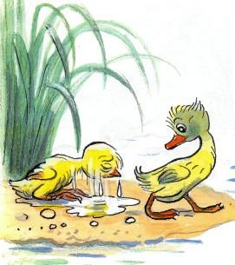
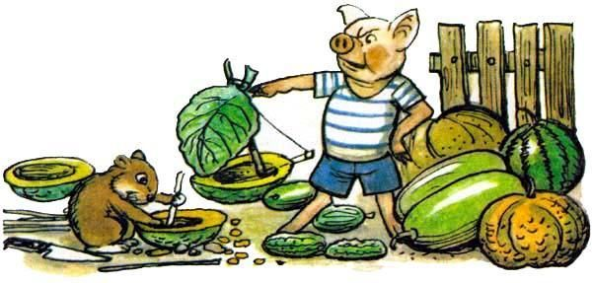
Мы провели мониторинг дошкольников старшего возраста с ОВЗ. Исследовали особенности эмоционального реагирования дошкольников на стимульный материал, умение проявлять и считывать эмоции.
Методика диагностики эмоциональной сферы посредствами искусств, была разработана на кафедре культурологического образования.
Базовые эмоции
Производные эмоции
Иллюстрации В. Сутеева, для определения эмоционального состояния героев.
В ходе мониторинга выявили, что большинство детей называют основные базовые эмоции, и соотносят их с эмоциональной выразительностью художественного образа. Вызывают затруднения распознания производных эмоций. У детей присутствовал эмоциональный отклик на художественный образ, сопереживание герою.

Slide 7
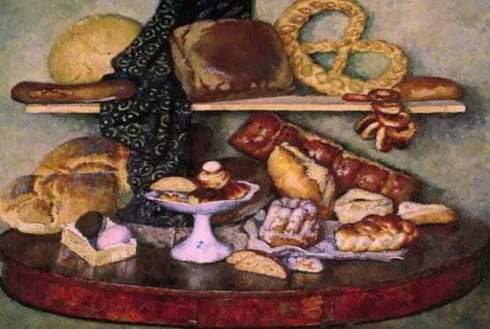
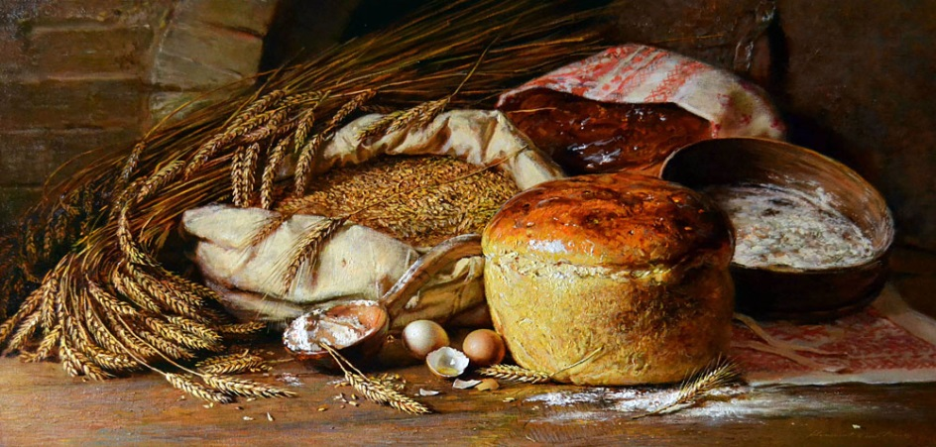
Арт-практика «Мир хлеба»
Что вы здесь видите? (Дети перечисляли: хлеб, булка, кекс, сушки, пирожные, а также стол, полка, ваза)
Что в этом необычного? (Сказали что очень много всего)
А вы видели такое? А что из этого вы сами кушали?
Где такое может быть? (В магазине, в пекарне, на празднике, на Дне рожденья)
Когда это может происходить? (В какое время года?) (Осенью, когда собирают урожай с поля)
А как бы вы назвали картину? (Хлебная лавка, Праздник хлеба)
Илья Машков
Снедь московская
Что вы видите? (Перечислили все что видели, даже печку)
Что происходит? (Собрались печь хлеб)
Где это происходит? (В пекарне)
Когда это может происходить? (Когда собрали урожай)
Как бы вы назвали картину? (Скоро будет хлеб)
Юрий Николаев
Натюрморт с хлебом

Slide 8
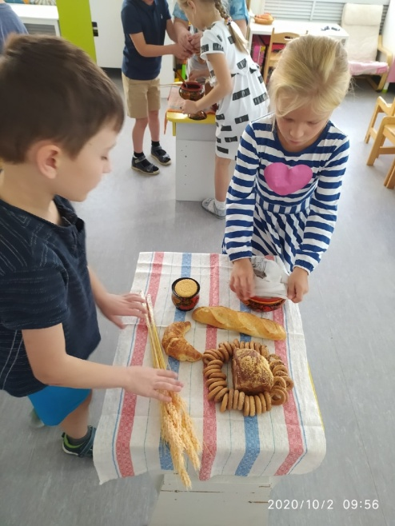
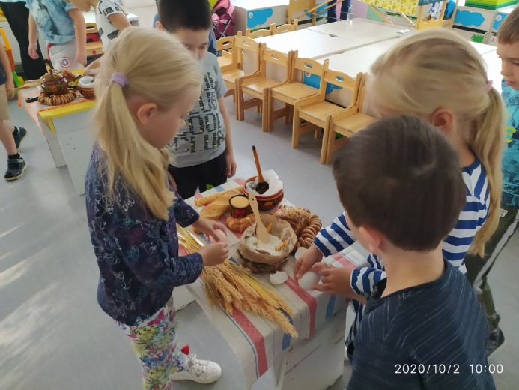
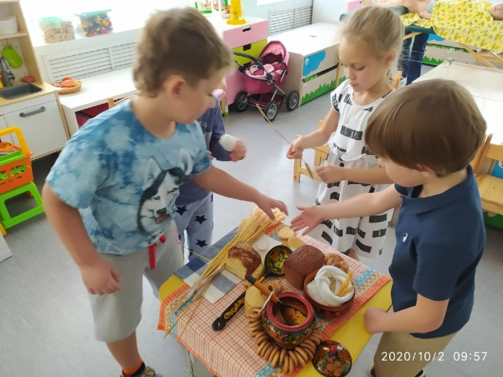
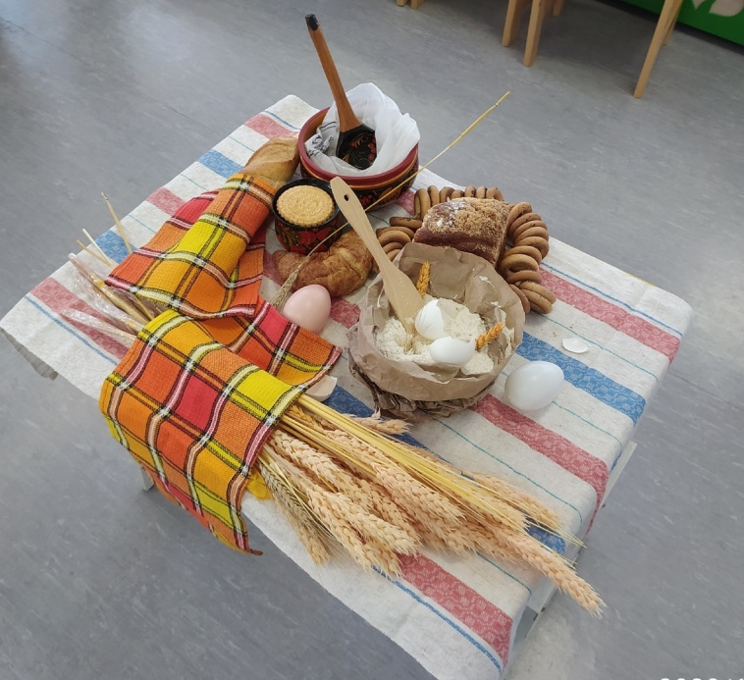
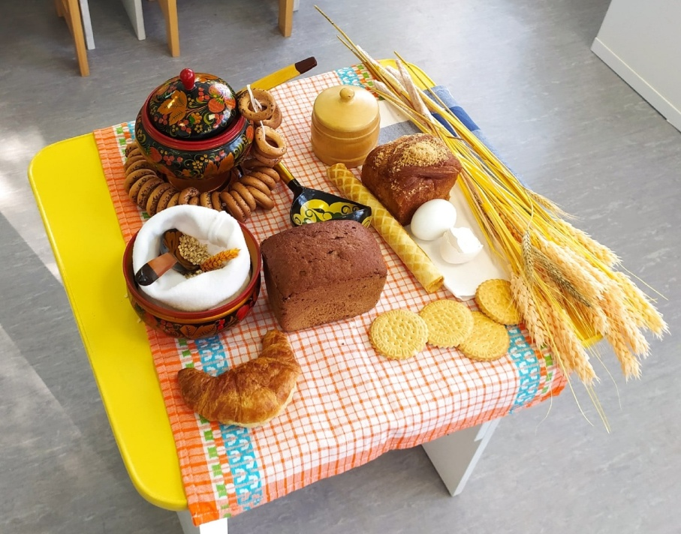
Работа детей подготовительной группы
и
«Хлебная картина»
«Хлебный праздник»

Slide 9
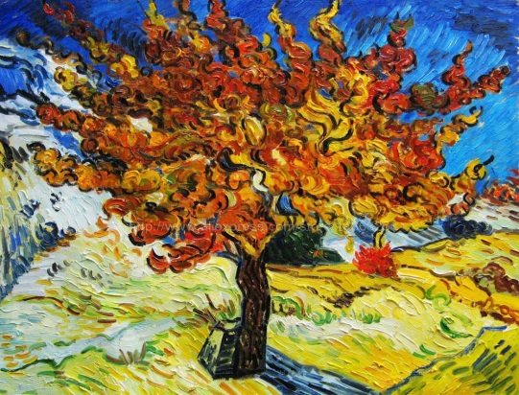
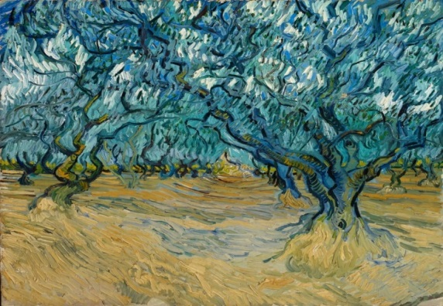
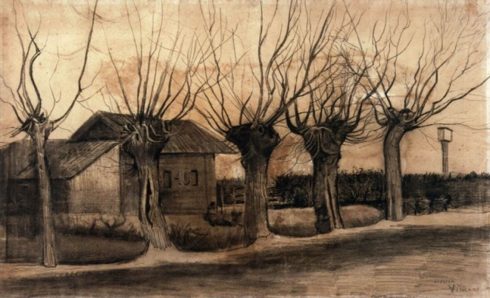
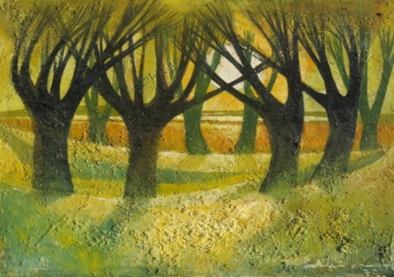
Арт-практика «Дерево настроения»
Ван Гог Сказочные деревья
1. красивое, сказочное, кучерявое
2. загадочное, мутное
3.страшные
А как там у них? (таинственно, загадочно, грустно, сказочно)
Как бы вы назвали картину? (Хоровод под луной)
Лаймдот Мурниекс
«Восход солнца на деревьях»

Slide 10
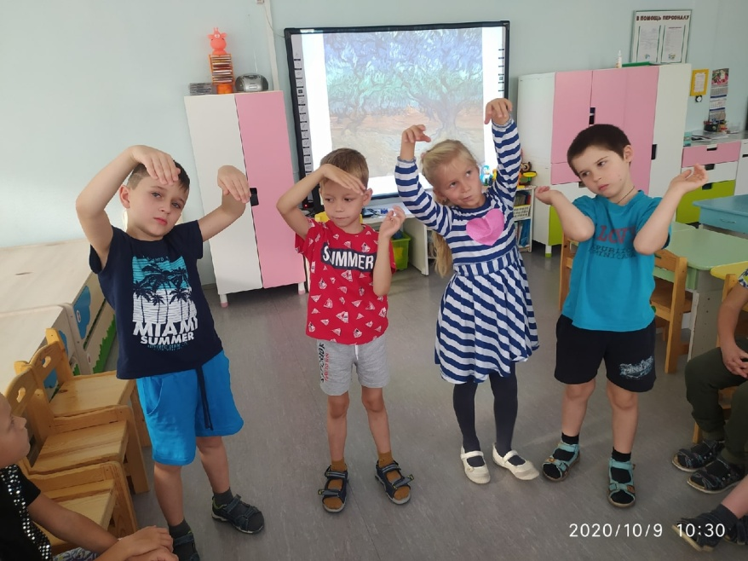
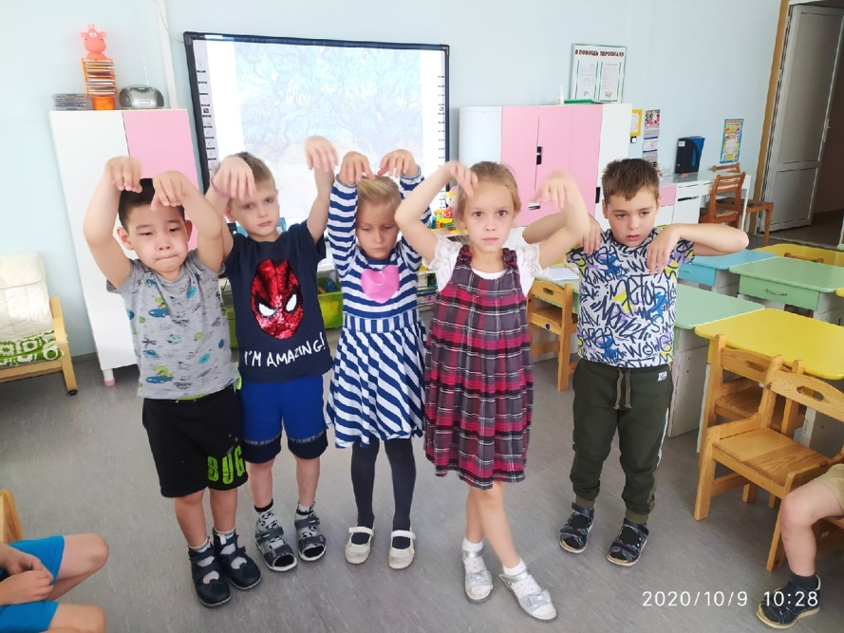
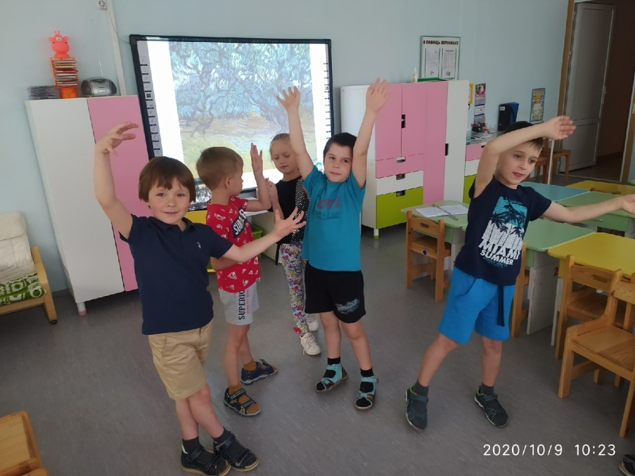
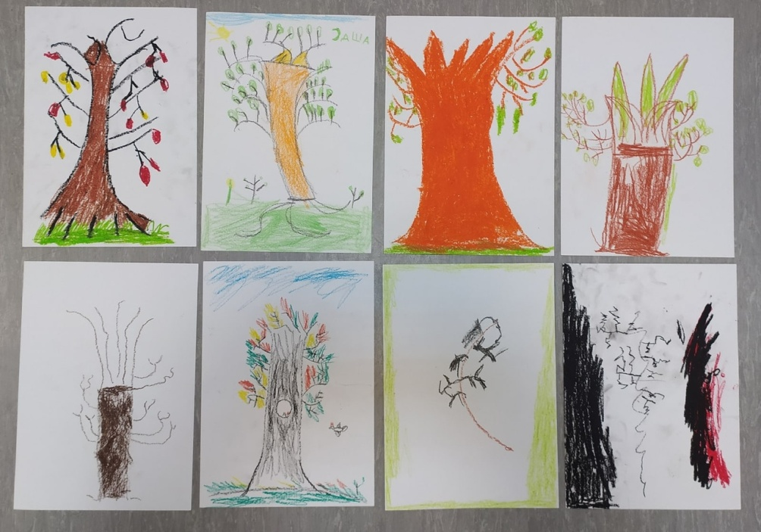
Каждая подгруппа показывает свои эмоции (злость, веселье, печаль…)
Веселые и хорошие деревья, и только один ребенок нарисовал злое дерево, потому что у него плохое настроение

Slide 11
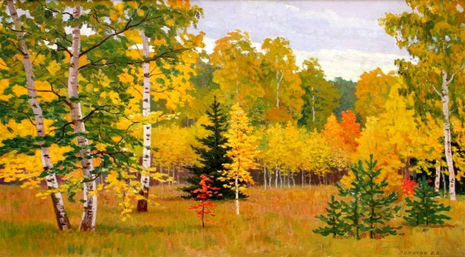
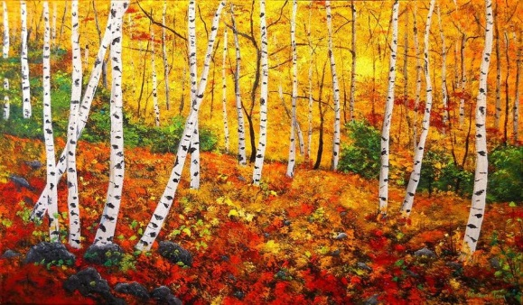
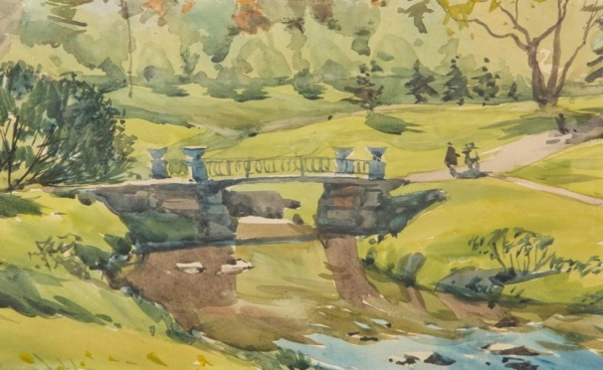
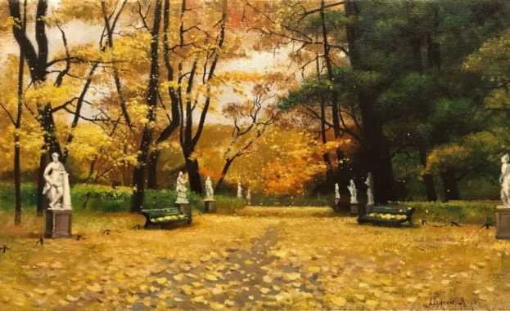
Арт-практика «Городской парк»
Золотов Е.А.
Connie Tom
Остроумова-Лебедева Анна
Цукан Д.
Что вы видите? Когда это может происходить? (В какое время года?)
Где это происходит? Чем отличаются лес и парк?

Slide 12
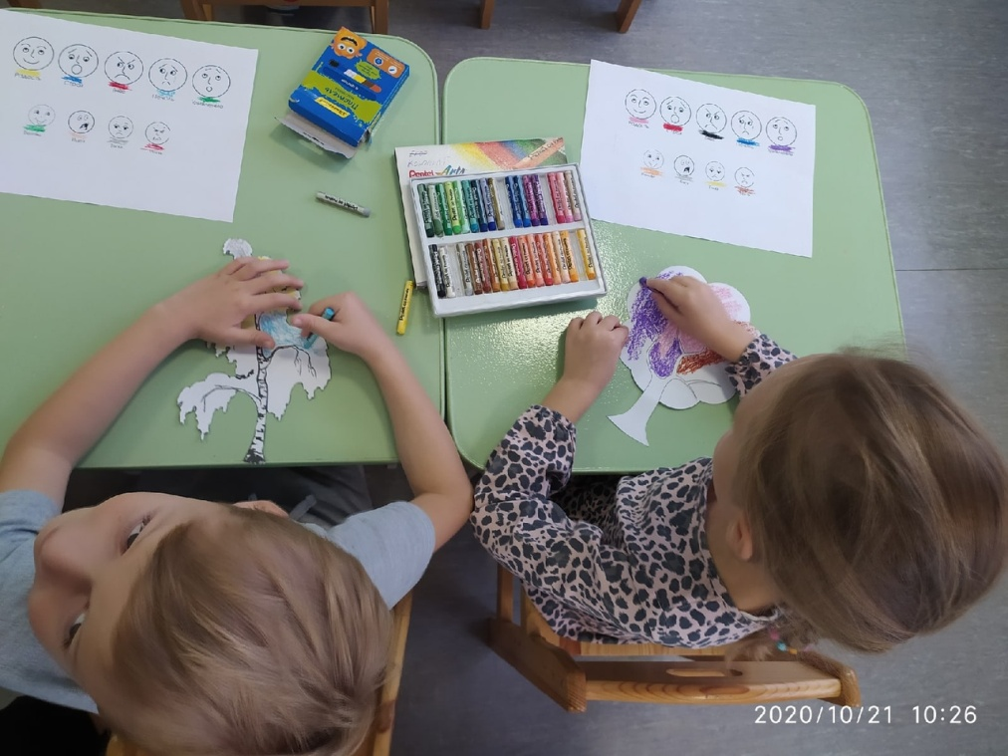
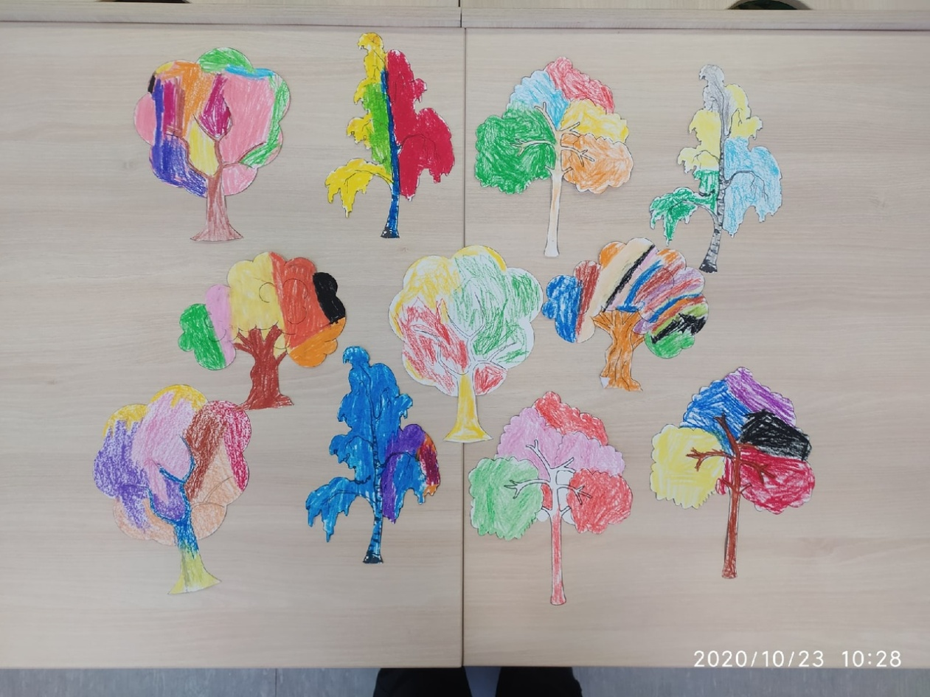
Если бы ты был деревом, то каким бы ты был?

Slide 13
Найдите себе место в этом парке
«Парк настроений»
А как у них там теперь?
Как вы чувствуете себя среди других деревьев?
Почему ты выбрал это место?
Что-то у вас изменилось?
Дайте название.

Slide 14
Представленный цикл занятий с использованием арт-педагогических практик стал хорошим толчком для развития эмоционального интеллекта дошкольников старшего возраста.
В дальнейшем планируется провести мониторинг по результатам апробации цикла занятий, а пока только с помощью метода наблюдений можно сделать вывод о развитии эмоционального интеллекта.
Дети стали более внимательными к эмоциональному состоянию окружающих их людей, начали подмечать изменения настроения друг друга.
Например, стали спрашивать у друзей: «Почему ты грустный?» или «Что тебя рассмешило?»

Slide 15
ЗАКЛЮЧЕНИЕ
Арт-педагогический подход позволяет развивать в ребенке эмоциональность, креативность, воображение. Дети, выполняя предлагаемые задания, снимают эмоциональное напряжение, а сама творческая работа становится спонтанной, интуитивной. Ожидаемым результатом таких занятий становятся – развитие эмоционального интеллекта, приобретение коммуникативных навыков, самоконтроля, снижения тревожности и агрессии.
Дети получают эмоциональный опыт прочтения произведения искусства, умение высказывать свое мнение и выслушивать других, лучше понимать средства художественной выразительности, используемые художником. Учатся создавать собственное художественное произведение, как отклика на эмоциональное переживание, от рассматривания картин художников.

